Slide 1

10가지 프로젝트 중 하나를 고르자
1일차 2교시 — 팀이 직접 토론해서 "우리가 만들 프로젝트"를 결정한다
대상
산출물
중학교 2학년
팀별 한 줄 기획서 + 역할 분담표 + 화면 흐름도
핵심
선생님이 정해주는 게 아니라, 팀원이 직접 토론해서 고른다 (학생 주도성)

Slide 2



이 시간의 흐름
1교시에서 배운 것
2교시 — 지금
2~4일차
세상이 바뀌고 있다 / AI 시대 공부법 / 기획 > 코딩
"그래서 우리가 직접 만들어볼 거야" — 10가지 아이디어 소개 → 팀 토론 → 프로젝트 확정
선택한 프로젝트를 바이브 코딩으로 실제로 만든다

Slide 3

PART 1
바이브 코딩 라이브 데모

Slide 4

"말만 했는데 앱이 나왔어?"
2교시 시작하자마자, 선생님이 직접 보여준다.
선생님: "급식 별점 앱 만들어줘. 오늘 메뉴가 위에 보이고, 별점을 1~5점으로 매기는 슬라이더가 있고, 제출 버튼이 있어. Python Streamlit으로 만들어줘."
01
02
03
AI가 코드를 만든다
터미널에서 실행한다
브라우저에 앱이 뜬다
30초
10초
"와, 말만 했는데 앱이 나왔어?"
"나도 할 수 있겠는데?" — 이 자신감이 나머지 3일의 연료다.

Slide 5
바이브 코딩이란 — 30초 복습
AI에게 "원하는 것"을 말로 설명하면 AI가 코드를 만들어주는 것
사람이 하는 것
AI가 하는 것
"뭘 만들지?" 정하기
"누가 쓸 건데?" 생각
"이거 괜찮아?" 판단
전체 구조 설계
코드 작성
에러 수정
반복 작업
세부 구현
코딩 문법을 외울 필요 없다. 한국어로 말하면 된다. 대신 "뭘 만들지 정확히 정하는 것"이 중요하다. 그래서 지금부터 할 것이 → 프로젝트를 고르는 것이다.

Slide 6




우리가 쓸 도구 — Python + Streamlit
Python
Streamlit
AI (Claude / ChatGPT)
프로그래밍 언어. 요리 재료에 해당한다.
Python으로 웹앱을 쉽게 만드는 도구. 레고 블록처럼 조립만 하면 앱이 된다.
코드를 대신 짜주는 도우미. 메뉴만 정하면 만들어주는 전문 요리사.
Python만 → 까만 화면에 글자만 나옴 (재미없음)
Python + Streamlit → 버튼, 슬라이더, 차트가 있는 웹앱 (재미있음)
Python + Streamlit + AI → 말만 하면 웹앱이 나옴 (마법)

Slide 7
프론트엔드만으로 할 수 있는 것 vs 서버가 필요한 것
서버 없이 가능
서버 필요
"나만 쓰고, 내 컴퓨터에만 저장하면 되면"
"여러 사람이 동시에 쓰고, 데이터를 모아야 하면"
나만 공부 기록 볼래 → 내 브라우저에 저장하면 끝
혼자 하는 방탈출 게임 → 내 화면에서만 돌아가면 됨
친구랑 공부 시간 비교 → 친구 데이터를 모아야 하니까
전교생 급식 별점 수집 → 여러 명의 별점을 합쳐야 하니까
이 수업에서는 서버 없이 만들 수 있는 프로젝트를 한다. 핵심 기능을 먼저 만들고 → 나중에 서버를 붙이면 진짜 서비스가 된다.

Slide 8
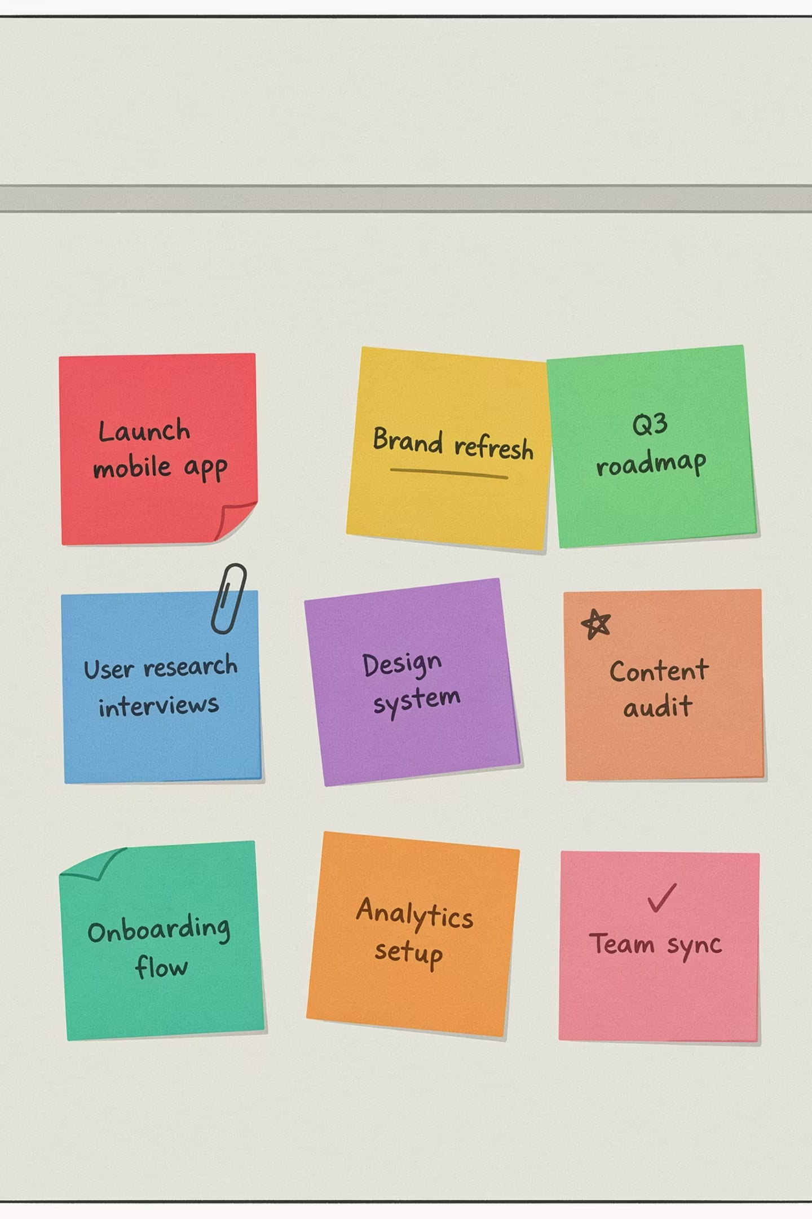
PART 2
10가지 프로젝트 아이디어 소개

Slide 9
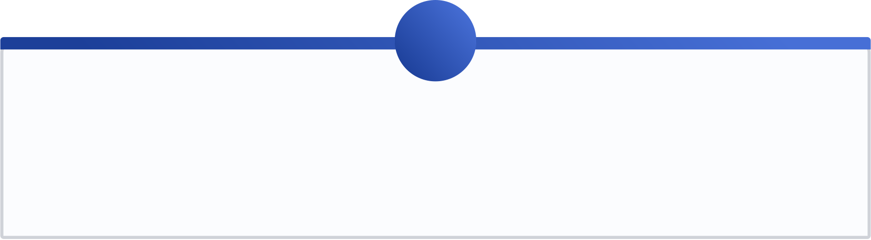
소개 전 안내
지금부터 10가지 아이디어를 보여줄 거야. 전부 Python + Streamlit + 바이브 코딩으로 만들 수 있어. 코딩 몰라도 돼.
1
2
하나를 골라도 되고
직접 만들어도 돼
10개 중 팀이 원하는 아이디어를 선택
10개에 없는 새로운 아이디어도 OK
3
4
2개를 합쳐도 돼
이유가 있어야 해
두 아이디어를 결합해서 새로운 것을 만들어도 됨
"우리 팀이 왜 이걸 만드는가" — 이유가 핵심

Slide 10


아이디어 ①
감정 방탈출 게임
한 줄 설명: 감정을 입력하면 스토리가 갈라지는 텍스트 방탈출 게임 | 서버 필요: 아니오
화면 수
핵심 로직
35개 (인트로 → 방 23개 → 엔딩)
선택지를 고르면 다음 방으로 이동 (상태 머신)
바이럴 포인트
"나는 용감한 탐험가래ㅋㅋ" 결과 캡처 공유
감정 입력
방 선택
엔딩 결과

Slide 11
아이디어 ② 우리 학교 설문 리서치 툴
한 줄 설명: 5분 만에 설문을 만들고, 결과를 실시간 차트로 보는 도구 | 누가 쓰나: 반장, 동아리 회장, 학급 회의 | 서버 필요: MVP는 아니오
핵심 스펙
플레이 흐름
화면 수: 3개 (설문 만들기 → 응답하기 → 결과 대시보드)
핵심 로직: 질문 입력 → JSON 저장 → 응답 수집 → 차트 생성
바이럴: "반장이 5분 만에 설문 만듦, 결과가 실시간 차트!"
설문 제작자: 질문 5개 입력 → 유형 선택 (객관식/별점/주관식)
응답자: 폼에 답변 → 제출
결과: 문항별 바 차트 + AI 요약 코멘트

Slide 12

아이디어 ③
취향 추천 테스트 (MBTI 스타일)
한 줄 설명: 5개 질문에 답하면 나에게 딱 맞는 웹툰/노래/영화를 추천 | 서버 필요: 아니오
화면 수
3개 (시작 → 질문 5개 → 결과 카드)
핵심 로직
선택지마다 유형별 점수 → 합산 → 최고 점수 유형 = 결과
바이럴 포인트
"나 감성 힐링형이래ㅋㅋ 너도 해봐" 카톡 공유
확장성
웹툰/K-pop/영화/공부법 등 테스트 주제 무한 확장

Slide 13
아이디어 ④ 급식 별점 & 리뷰판 / ⑤ 공부 타이머 & 집중 기록기
아이디어 ④
아이디어 ⑤
급식 별점 & 리뷰판
공부 타이머 & 집중 기록기
매일 급식에 별점을 매기고, 이달의 메뉴 TOP 5를 보는 앱. 누가 쓰나: 점심 먹고 "오늘 급식 쩐다/별로" 하는 모든 학생. 서버 필요: MVP는 아니오
과목별 공부 시간을 타이머로 기록하고, 주간 패턴을 차트로 보는 앱. 누가 쓰나: "오늘 진짜 몇 시간 공부했지?" 궁금한 학생. 서버 필요: 아니오
화면 수: 2개 (별점 입력 → 대시보드)
핵심 로직: 별점 저장 → 메뉴별 평균 → 랭킹 정렬 → 추이 차트
바이럴: "치킨이 1등이래ㅋㅋ" 급식표 올라오는 날 단톡 공유
화면 수: 2개 (타이머 → 주간 리포트)
핵심 로직: 25분 뽀모도로 타이머 → 과목/시간/날짜 저장 → 차트
동기부여: 연속 공부 일수(스트릭) + 주간 차트의 성장

Slide 14



아이디어 ⑥
AI 과목 튜터 챗봇
한 줄 설명: "이 문제 어떻게 풀어?" 물으면 단계별로 친절하게 알려주는 AI 튜터 | 서버 필요: 아니오 (AI API 키만 필요)
화면 수 & 핵심 로직
1개 (채팅 화면) — 시스템 프롬프트("중2 튜터") + 대화 이력 관리 + AI 호출
차별점
"아깝다! 거의 다 됐어!" 격려하는 톤 + 확인 퀴즈 제공
난이도
★★★ — AI API 연결이 필요해서 약간 어려움
과목 선택
단계별 풀이
확인 퀴즈

Slide 15
아이디어 ⑦ 플레이리스트 무드 추천기 / ⑧ 용돈 가계부 & 소비 분석
아이디어 ⑦
아이디어 ⑧
플레이리스트 무드 추천기
용돈 가계부 & 소비 분석
"지금 기분"을 고르면 딱 맞는 노래 5곡을 추천. 등하교길 이어폰 끼는 친구들에게 딱. 서버 필요: 아니오
용돈 지출을 기록하면 "어디에 가장 많이 썼는지" 차트로 보여주는 앱. 월말에 "용돈이 왜 다 사라졌지?" 하는 학생에게 딱. 서버 필요: 아니오
화면 수: 2개 (무드 선택 → 추천 리스트)
핵심 로직: 무드 → 태그 매핑 → JSON 곡 목록 필터 → 랜덤 5곡
난이도 ★☆☆ — 처음 만들어보는 팀에게 추천!
화면 수: 2개 (지출 입력 → 월간 리포트)
핵심 로직: 금액+카테고리 저장 → 카테고리별 합산 → 파이 차트
동기부여: "편의점 45%면 너무 많다..." 데이터로 보면 절약 동기 생김

Slide 16

아이디어 ⑨
시간표 & 준비물 알리미
한 줄 설명: "내일 뭐 가져가야 하지?" 시간표+준비물을 한눈에 보여주는 앱 | 서버 필요: MVP는 아니오
핵심 스펙
플레이 흐름
화면 수: 1개 (시간표 + 준비물 체크리스트)
핵심 로직: 오늘 요일 → 시간표 JSON 조회 → 과목별 준비물 매핑
난이도 ★☆☆ — 쉬움! 실용적이라 바로 쓸 수 있음
확장성: 변경 알림 → 반 전체 공유 → 학교 SaaS
앱 접속 → 자동으로 "내일" 시간표 표시
1교시: 체육 — 체육복, 실내화
2교시: 미술 — 물감, 붓, 스케치북
하나씩 "챙겼다" 체크 → "다 챙겼어요!" 완료

Slide 17
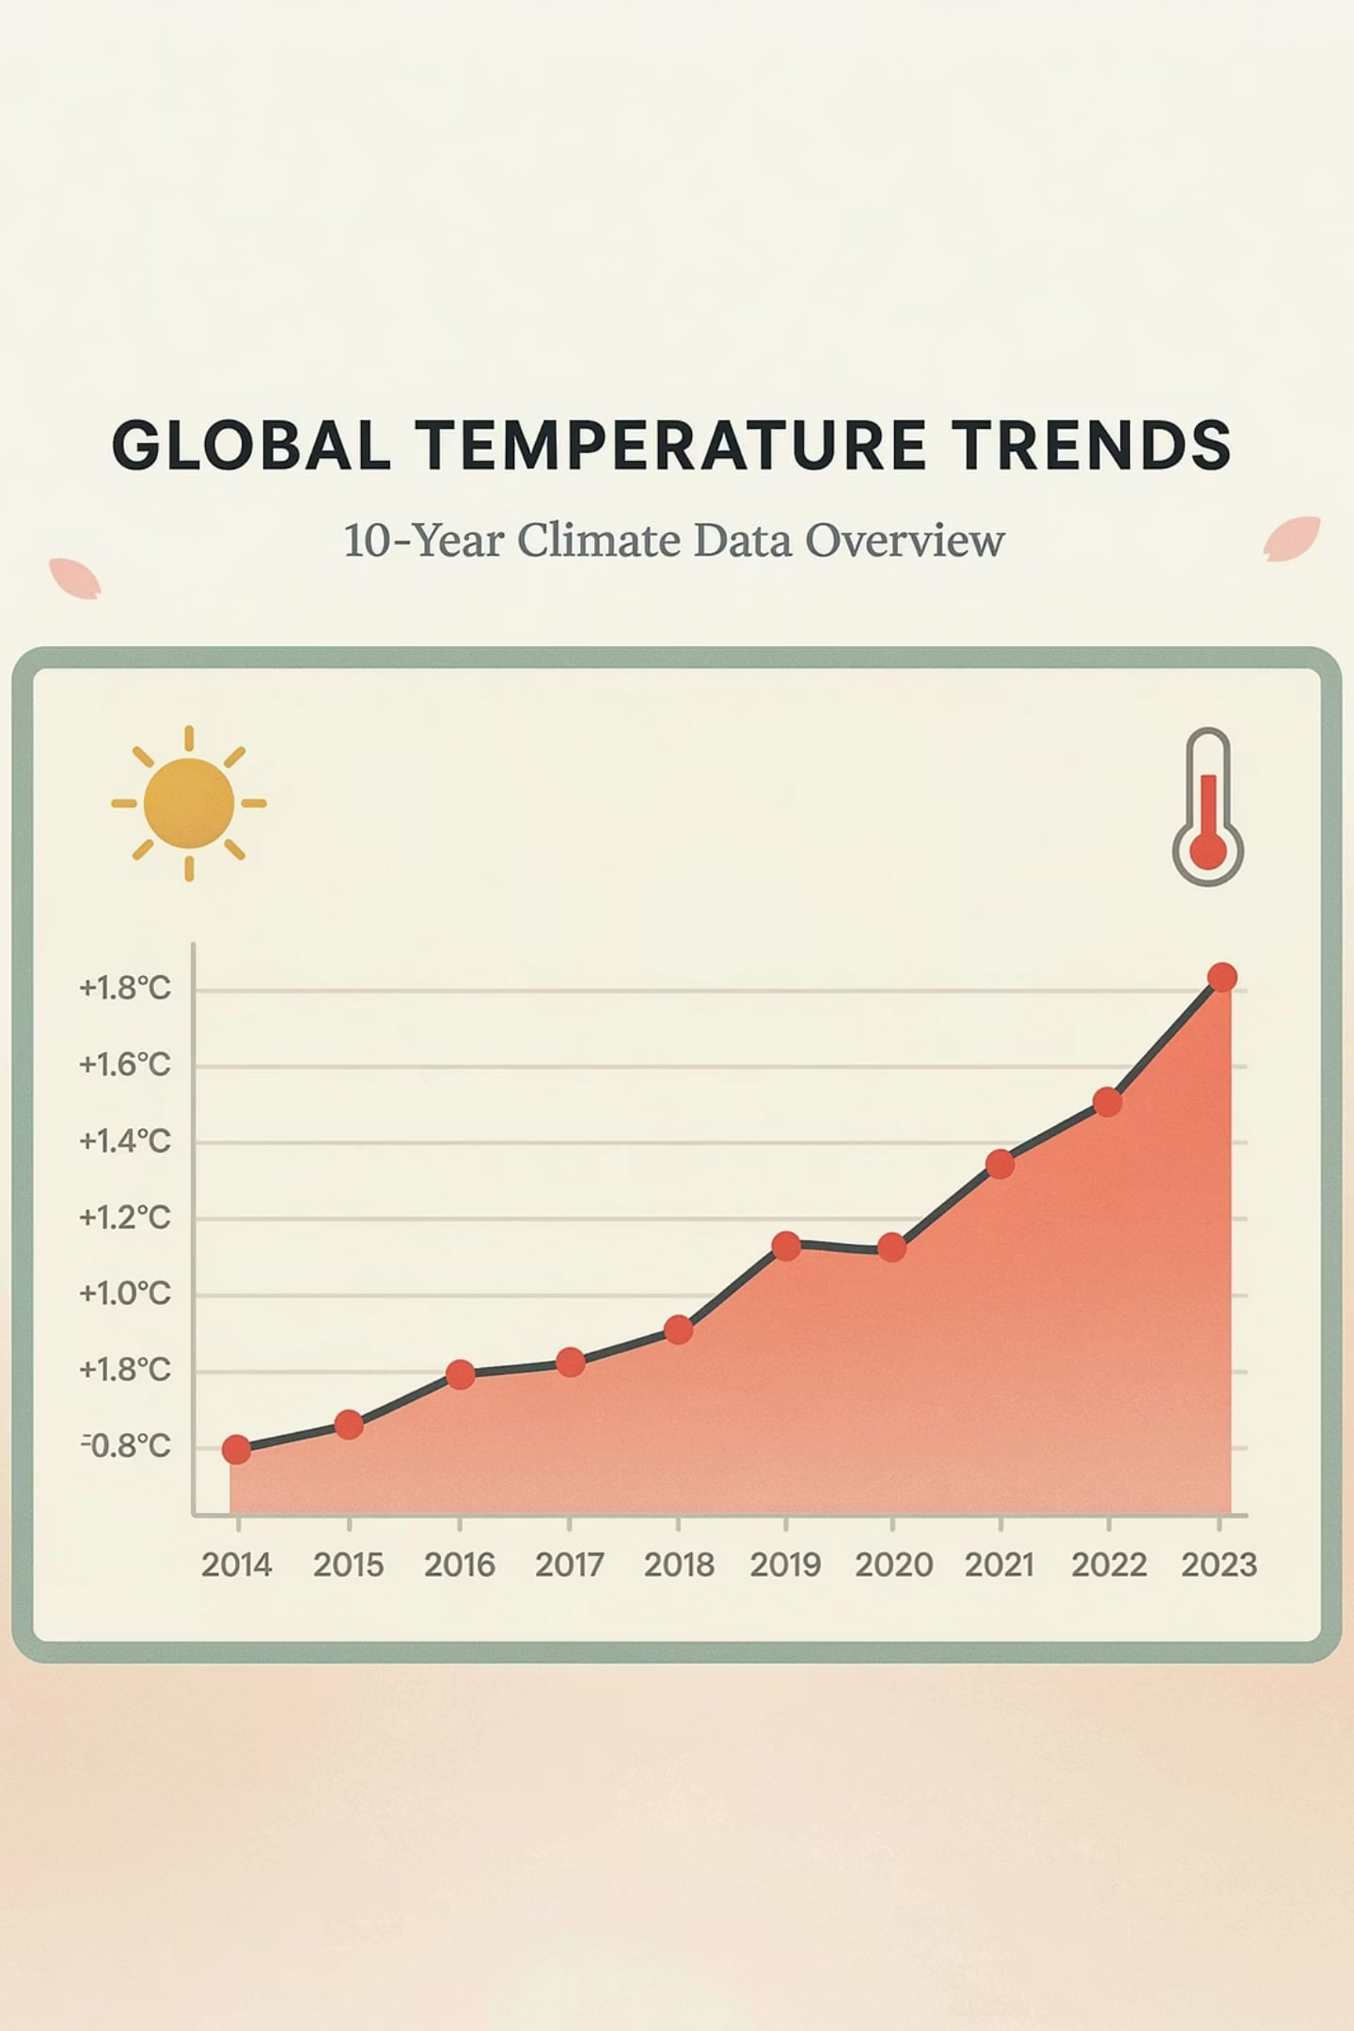
아이디어 ⑩
환경/기후 데이터 대시보드
한 줄 설명: 우리 동네 10년간 기온/미세먼지 변화를 차트로 보여주는 대시보드 | 서버 필요: 아니오 (공공데이터 CSV 활용)
화면 수
1개 (필터 + 차트 + AI 코멘트)
핵심 로직
CSV 파싱 → 지역/기간 필터 → 꺾은선 차트 → AI 해석
실용성
수행평가 자료로 바로 활용 가능
확장성
교사 수업 자료 → 교육청 납품 → ESG 기업 대시보드
지역 선택 → 항목 선택 (기온/미세먼지/강수량) → 10년간 추이 차트 → 두 지역 비교 → AI 해석: "서울 평균 기온 10년간 1.2도 상승" → 리포트 다운로드 (발표용)

Slide 18
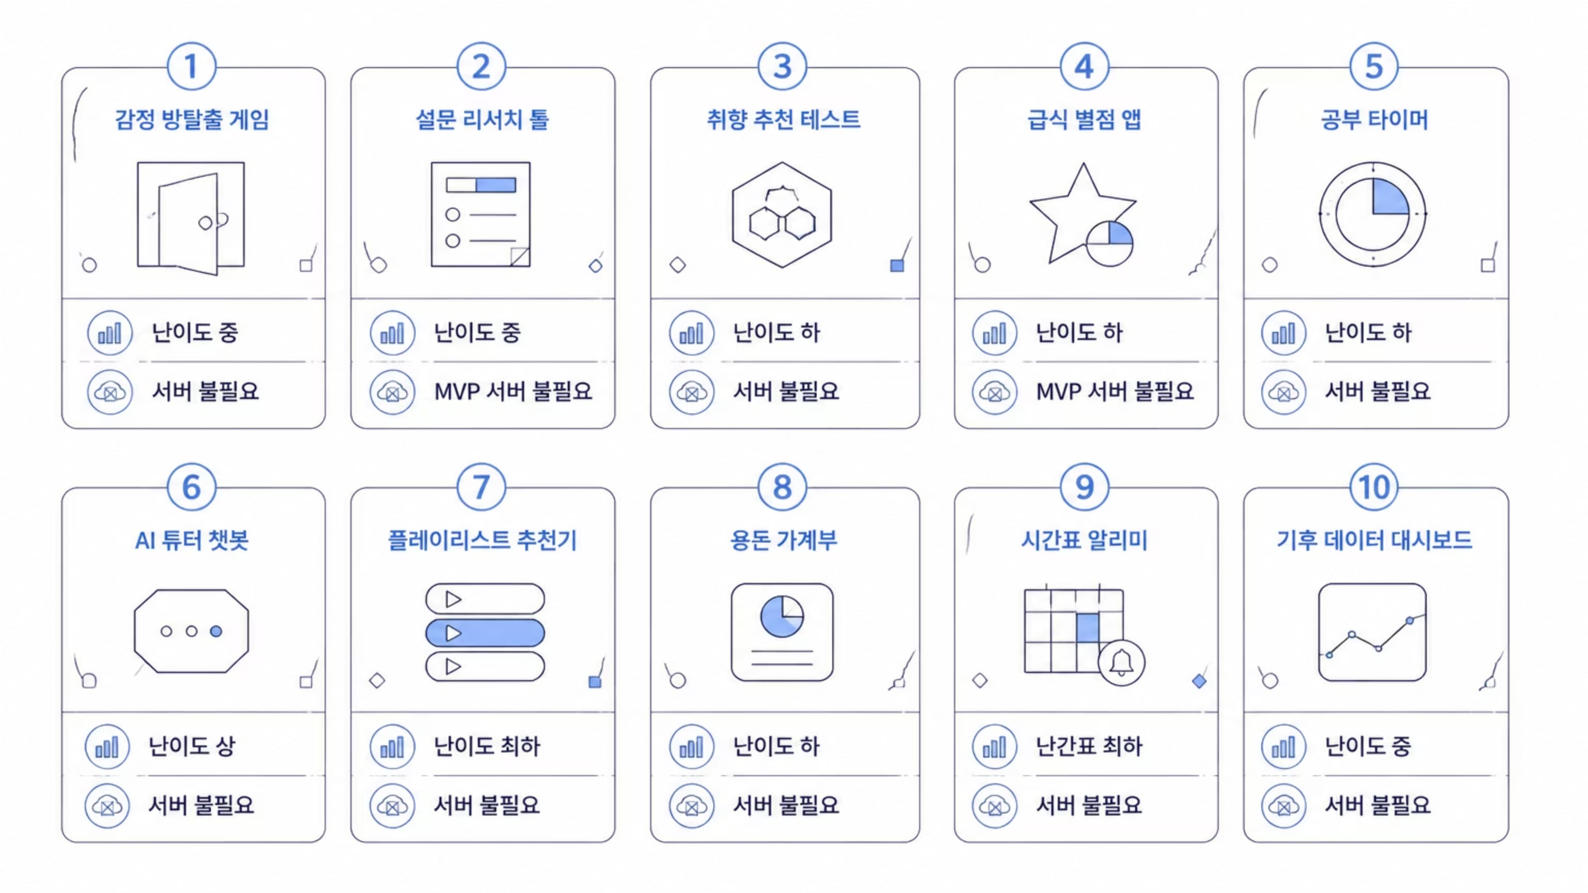
10가지 아이디어 한눈에 보기

Slide 19

지금부터 팀 토론 시작!
10가지 아이디어를 봤으니, 이제 팀이 직접 골라야 할 시간이다.
1
아이디어 고르기
10개 중 하나, 또는 합치거나 새로 만들어도 OK
2
이유 정하기
"우리 팀이 왜 이걸 만드는가" — 한 줄로 정리
3
산출물 작성
한 줄 기획서 + 역할 분담표 + 화면 흐름도 제출
선생님이 정해주는 게 아니다. 팀원이 직접 토론해서 고른다. 이것이 이 수업의 핵심이다.

